Slide 1

ORIENTARSI
sul sito di Facoltà
www.architettura.uniroma1.it
S.Or.T Architettura

Slide 2
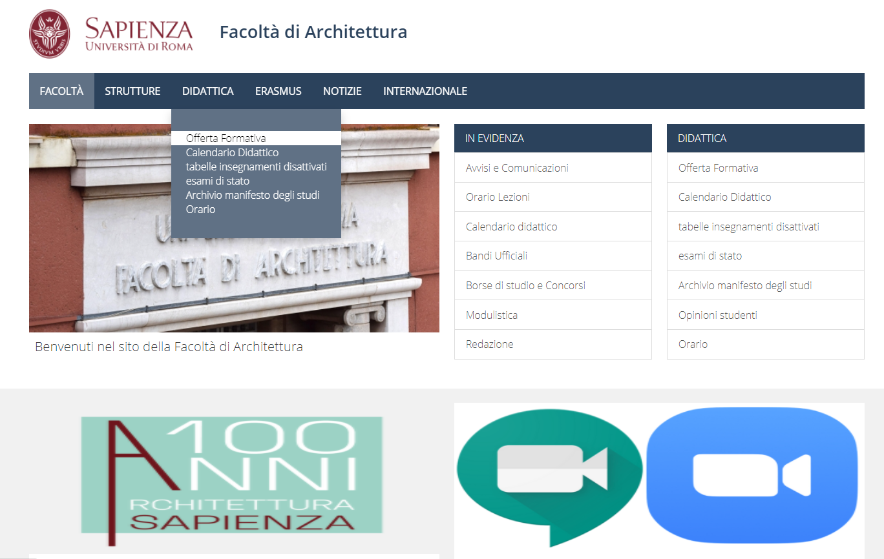
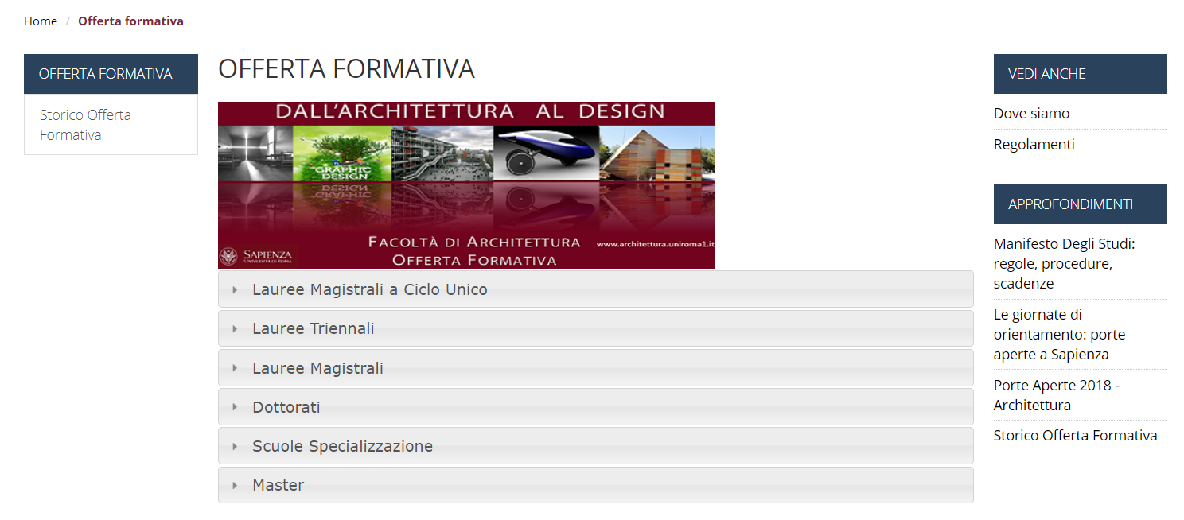
Per trovare tutte le informazioni su un Corso di Laurea
Home
Didattica
Offerta Formativa

Slide 3
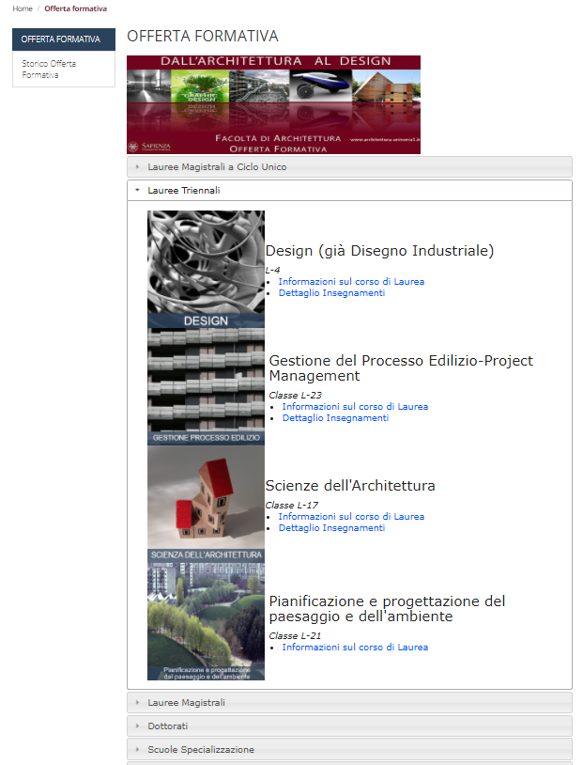
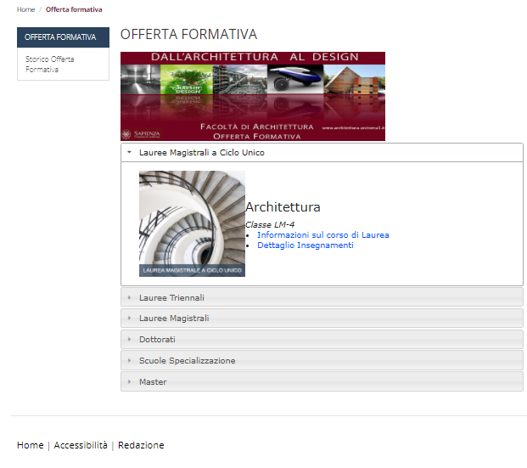
Scegli il corso di tuo interesse
poi clicca su
« Informazioni sul corso di Laurea»

Slide 4
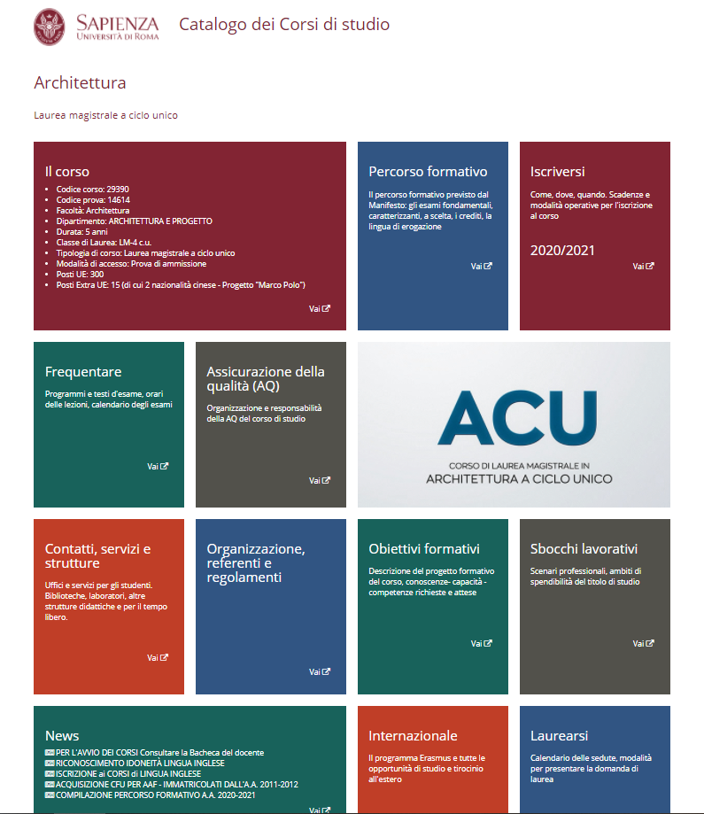
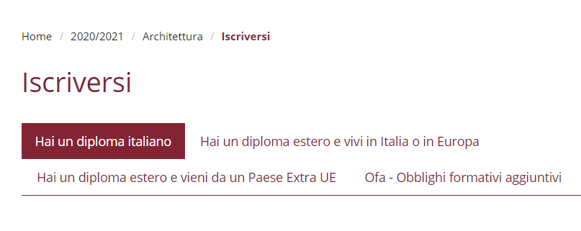
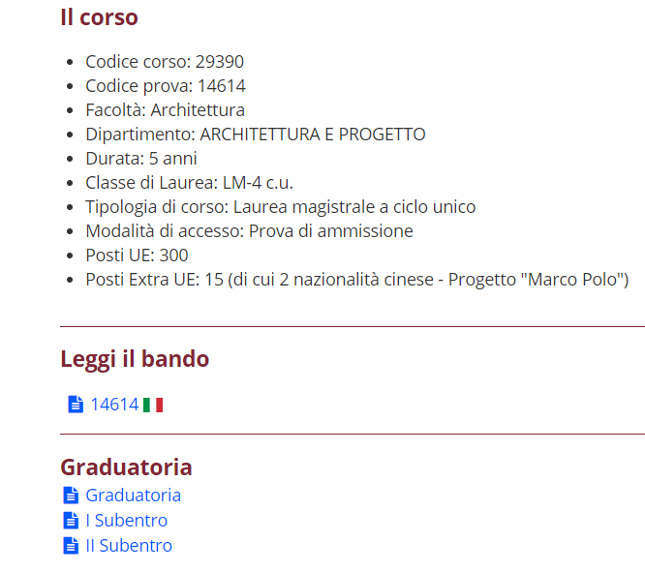
Consulta il bando per conoscere
le modalità di accesso e le scadenze
Consulta il percorso formativo
per conoscere tutti gli esami del corso

Slide 5
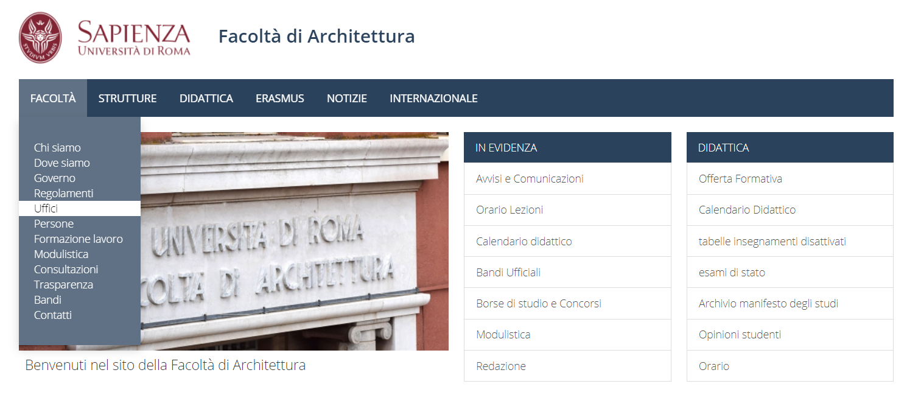
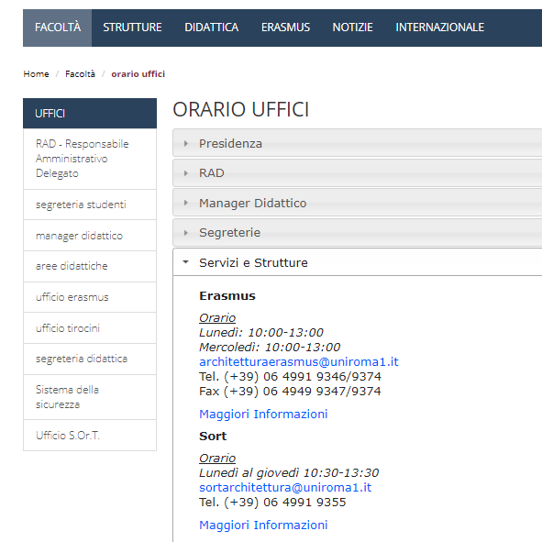
Se hai dubbi, puoi chiedere aiuto all’Ufficio SOrT
Servizio Orientamento e Tutorato
Facoltà > Uffici > Servizi e Strutture > Ufficio Sort
Puoi visitare la pagina online e contattarci via email

Slide 6
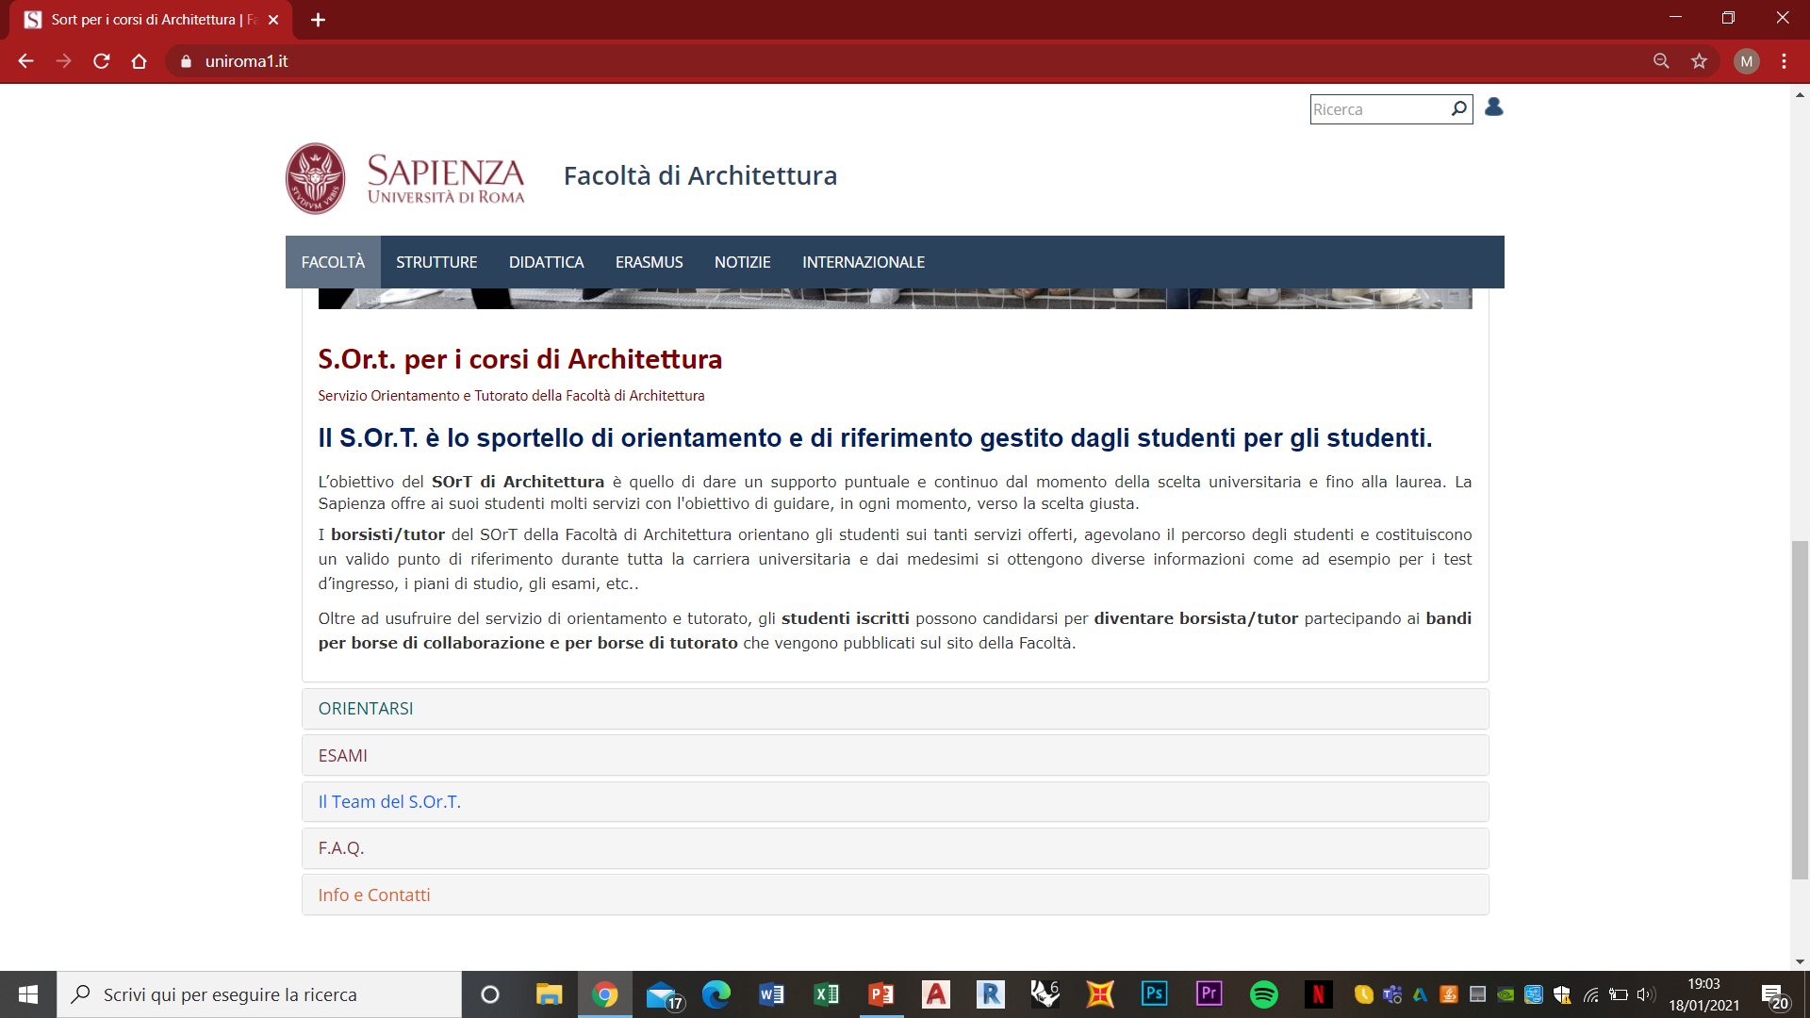
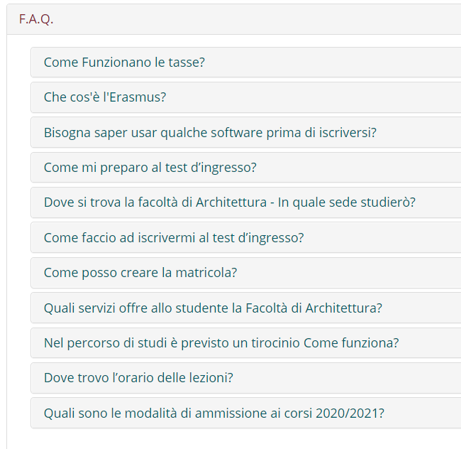
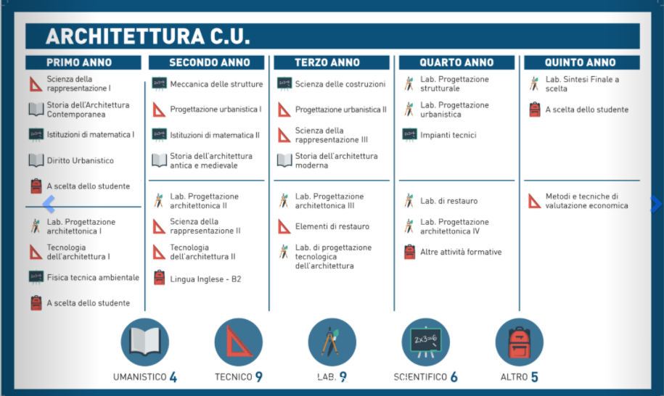
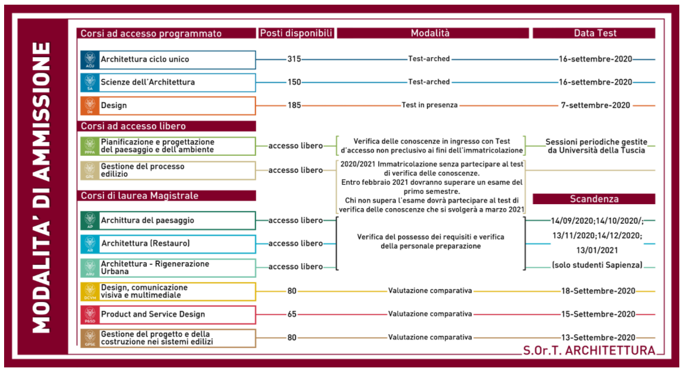
Potrai trovare le risposte alle domande più frequenti
Comparare gli esami di più Corsi di Laurea

